Slide 1


饿了么后台管理系统
-Four-Angels
梁淑怡 李靖仪
易佳莉 梁燕虹

Slide 2
Four-Angels
个人信息
底层框架构建
订单列表
管理员列表
添加商铺
李靖仪
梁淑怡
食品列表
面包屑导航
易佳莉
梁燕虹
添加商品
登陆页面
用户列表
系统首页
商家列表

Slide 3

01
系统登录
02
系统首页
03
数据管理
CONTENTS
04
添加数据
05
个人信息

Slide 4
1
系统登录

Slide 5
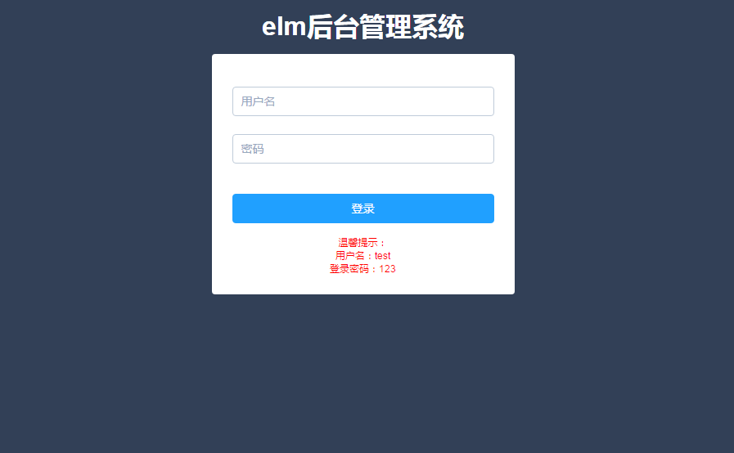
填写用户名
输入密码
登录系统

Slide 6
2
系统首页

Slide 7
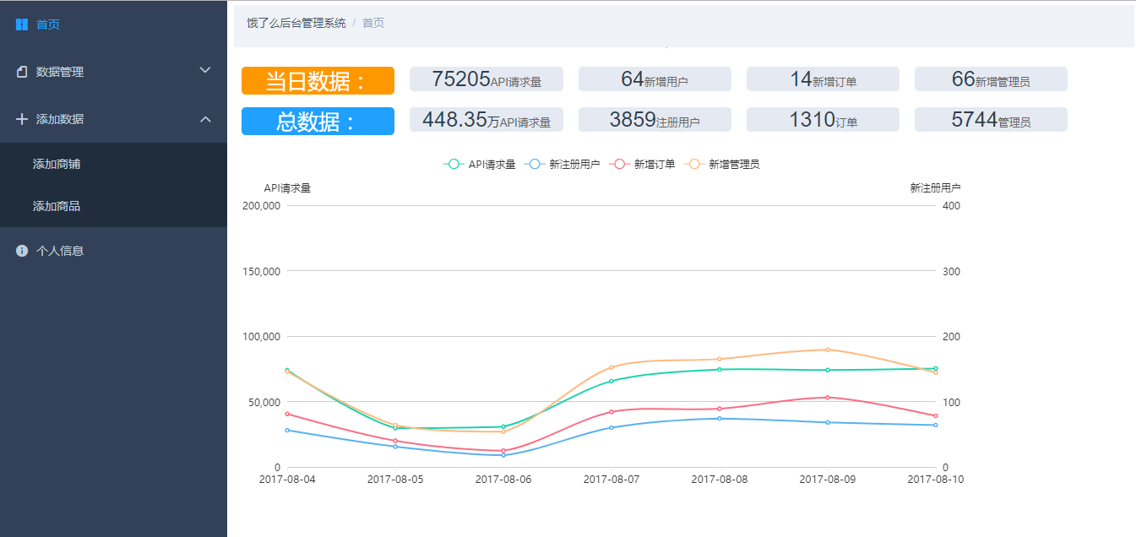

API请求量
当日数据
总数据
数据统计
新增订单
新增管理员
首页
新注册用户

Slide 8
3
数据管理

Slide 9
商家列表
用户列表
数据管理
管理员列表
食品列表
订单列表

Slide 10
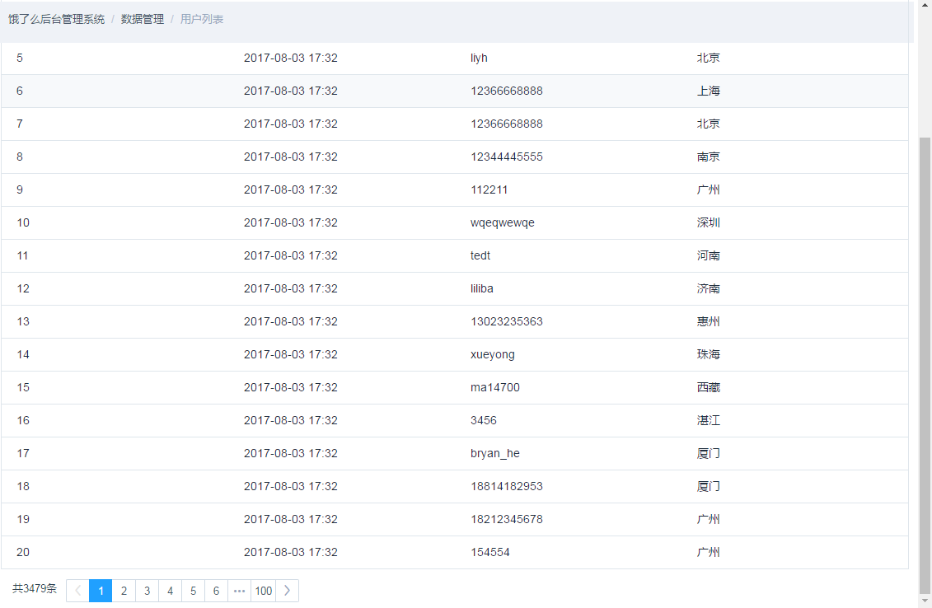
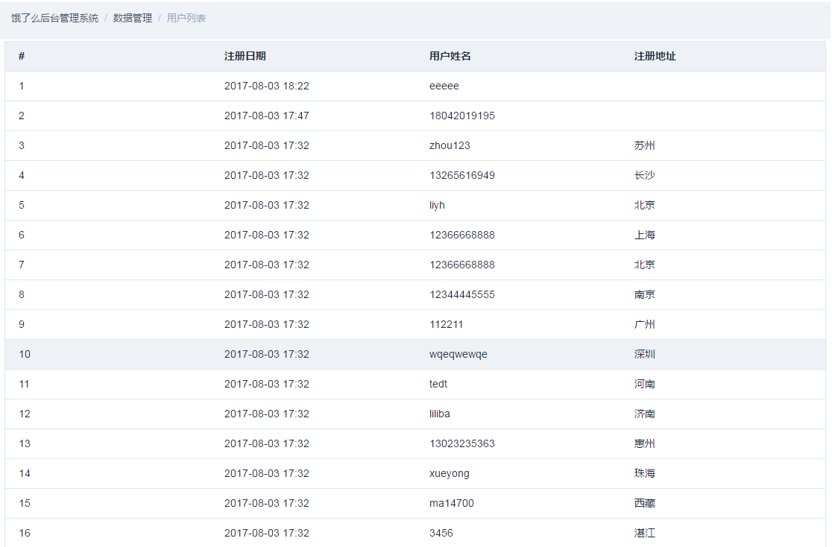
用户列表

Slide 11
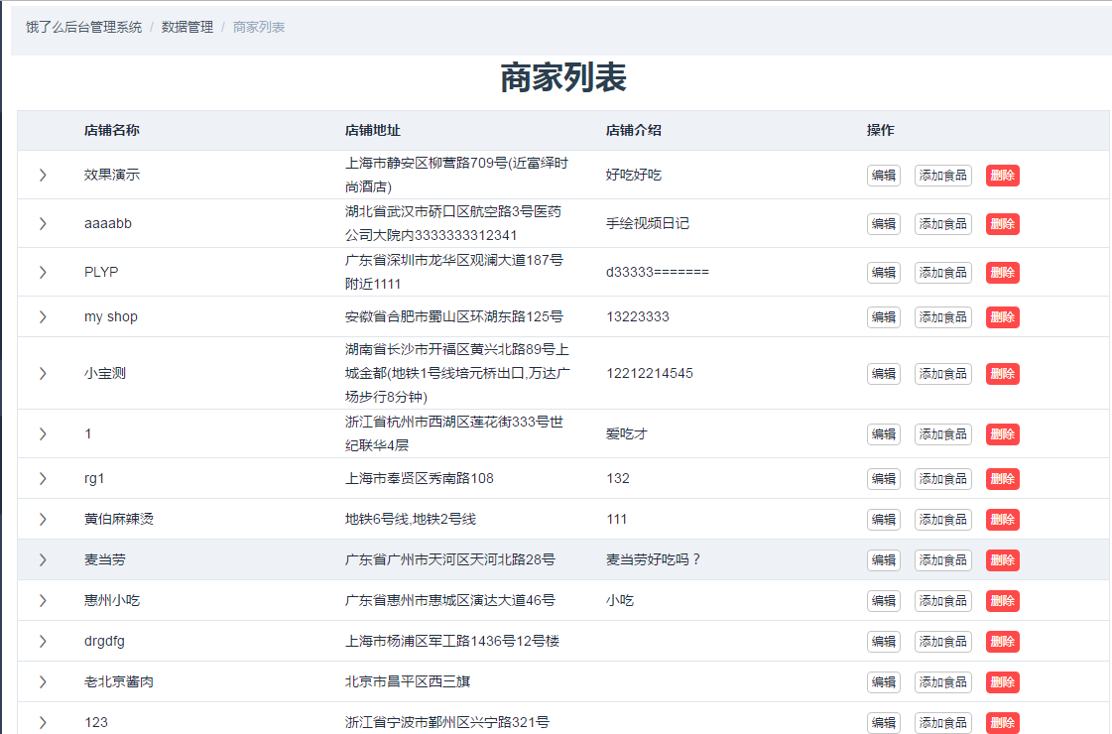
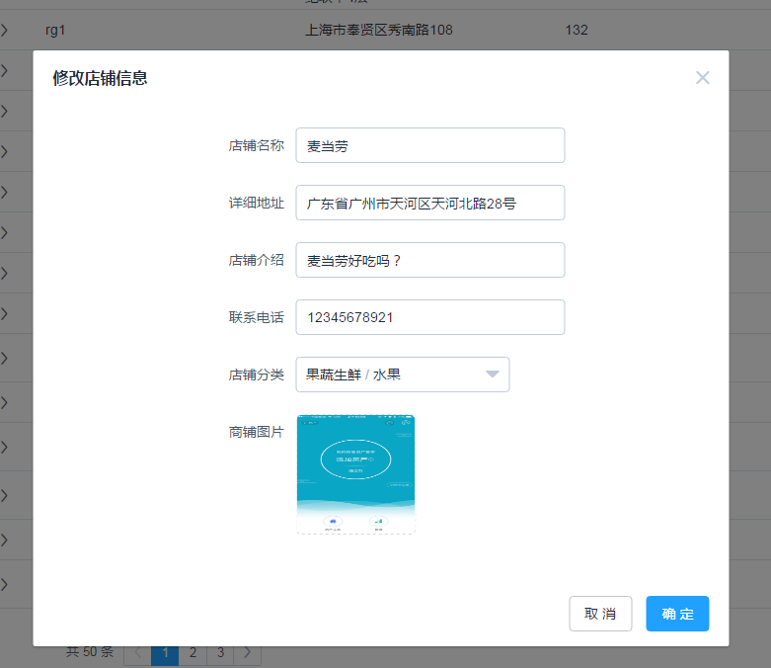
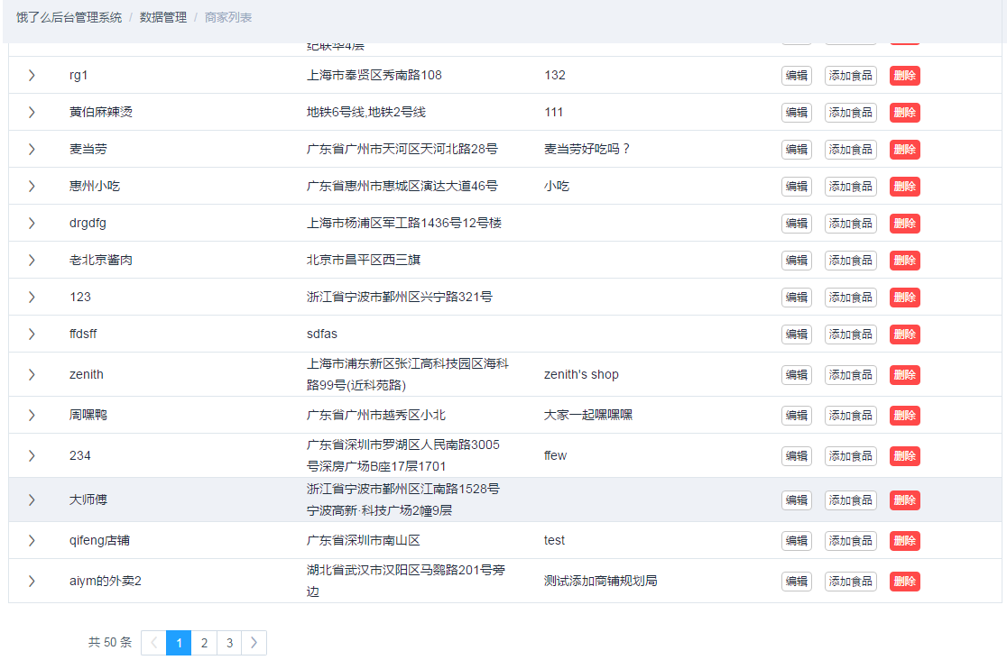
商家列表

Slide 12
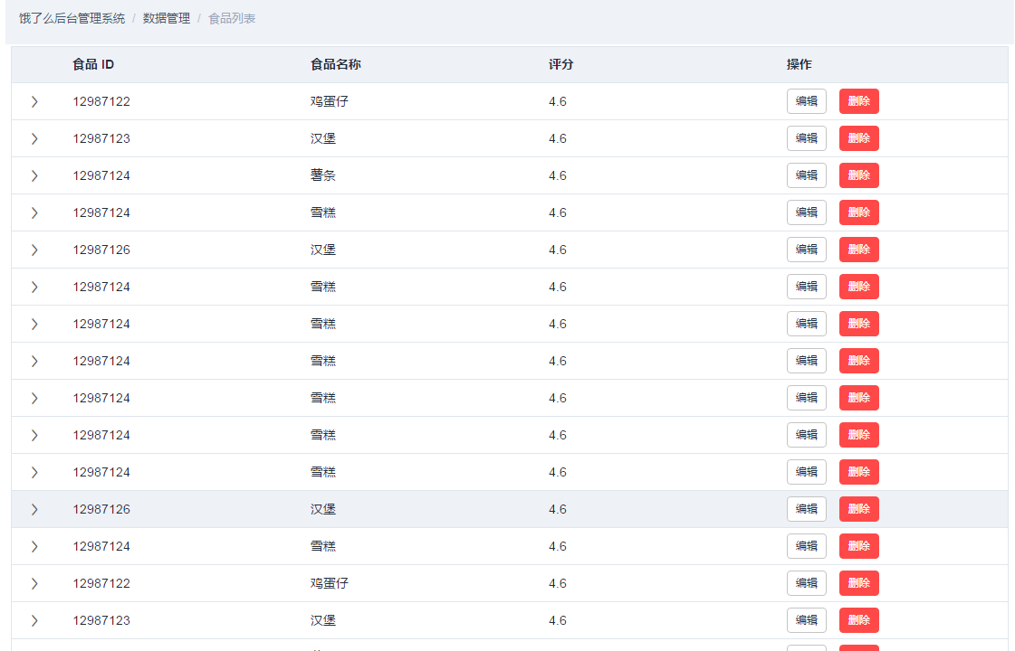
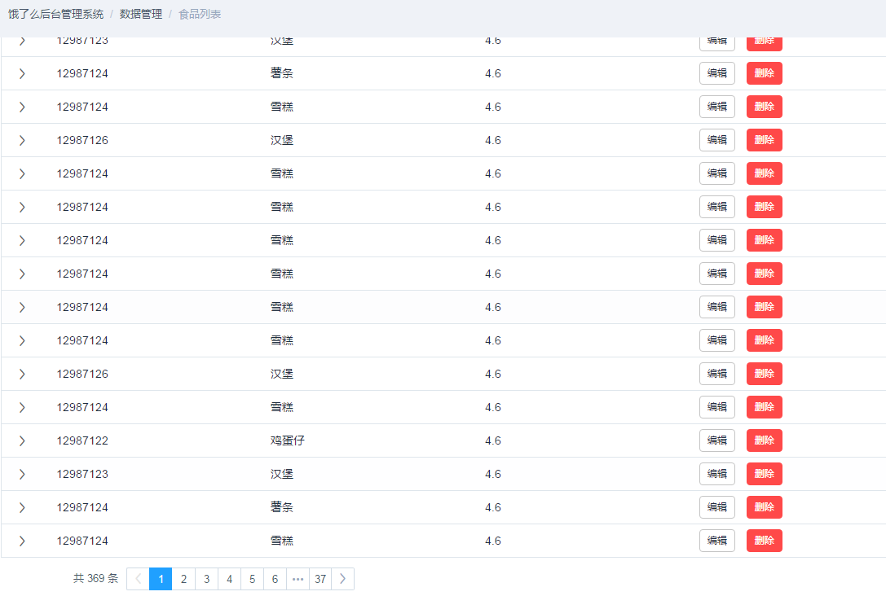
食品列表

Slide 13
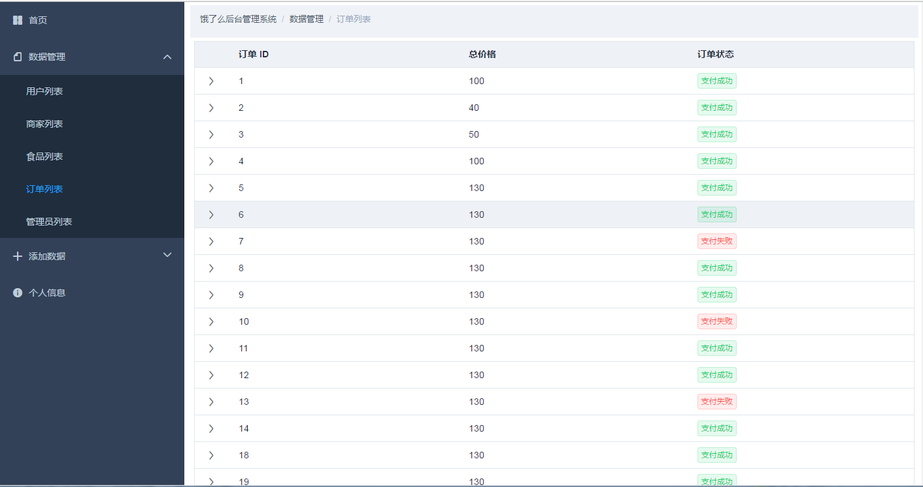
订单列表

Slide 14
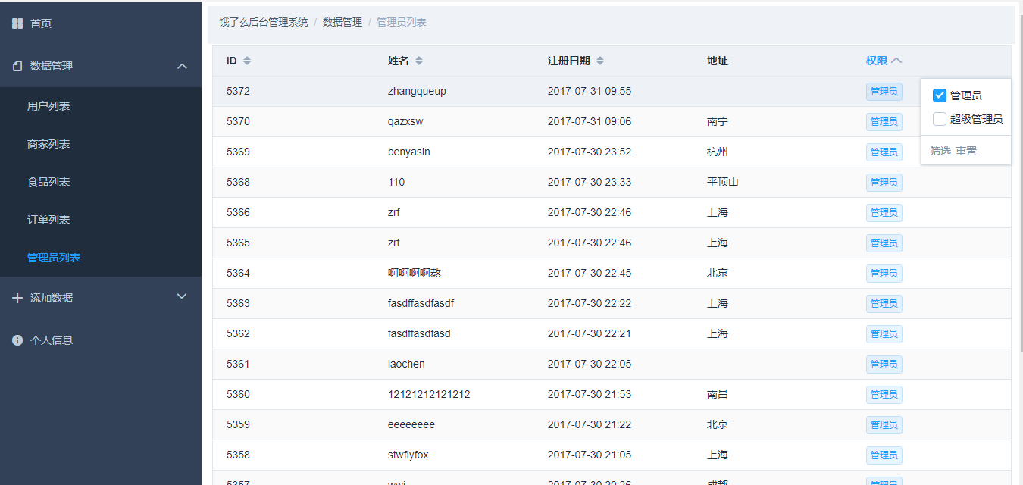
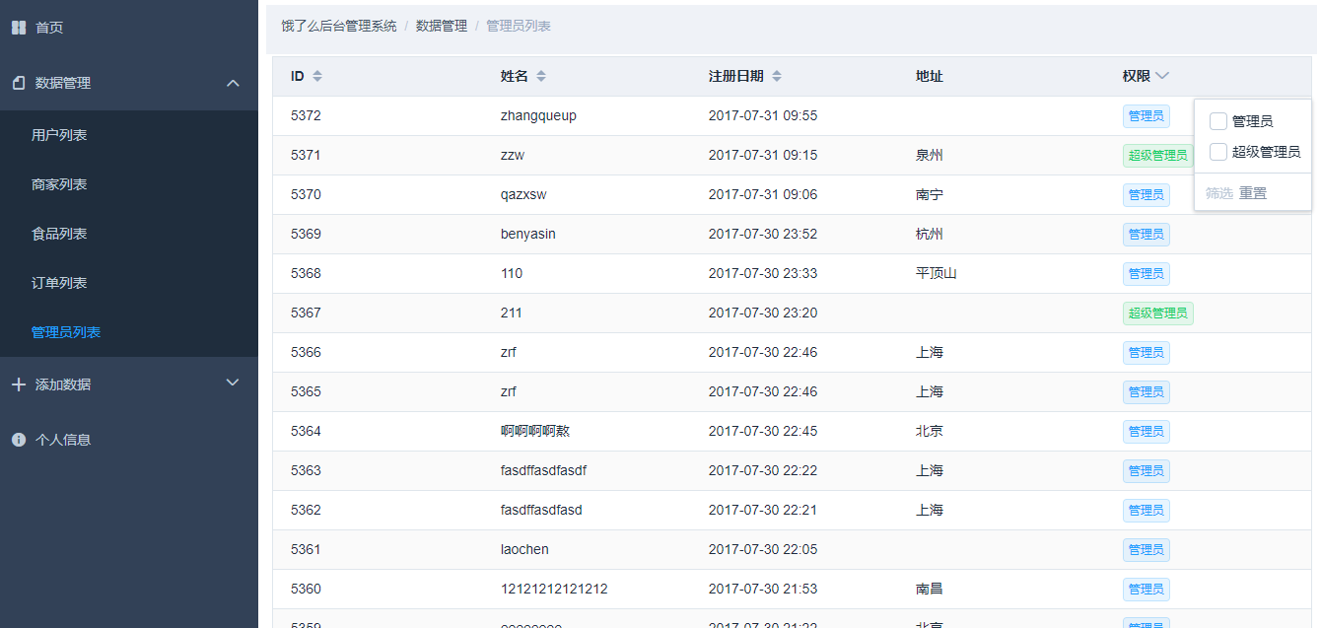
管理员
列表

Slide 15
4
添加数据

Slide 16
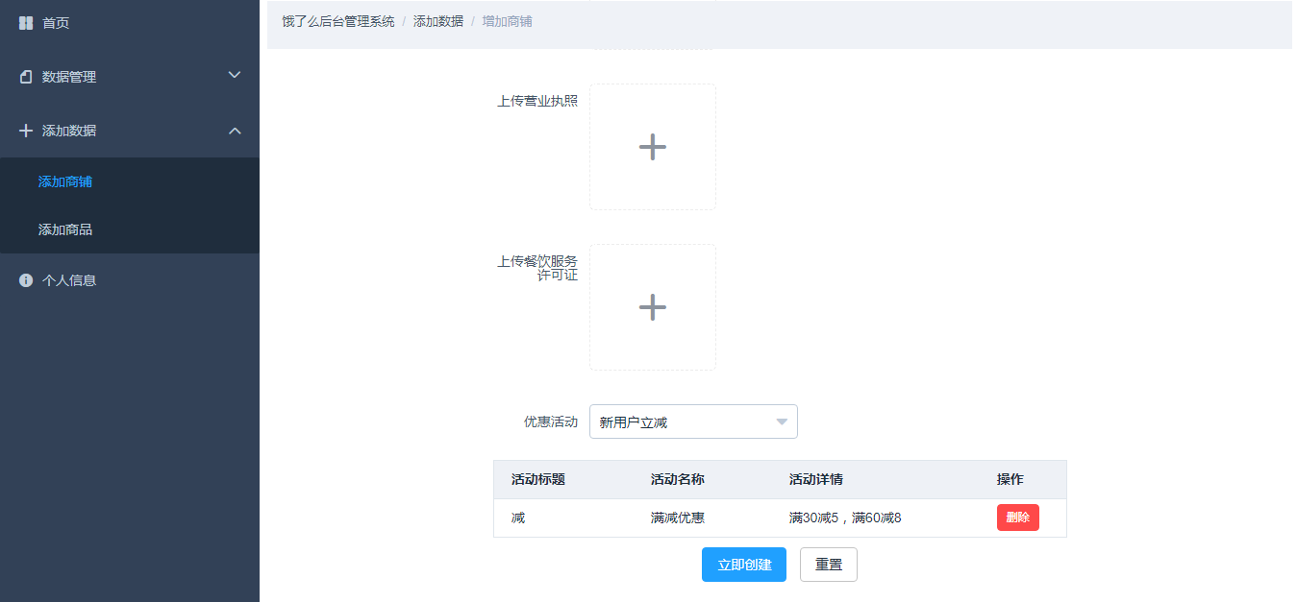
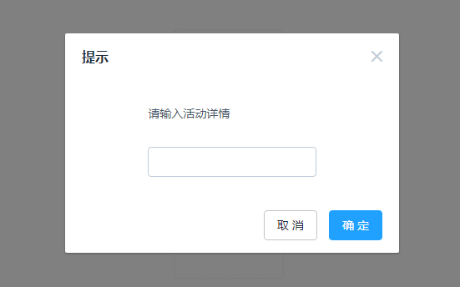
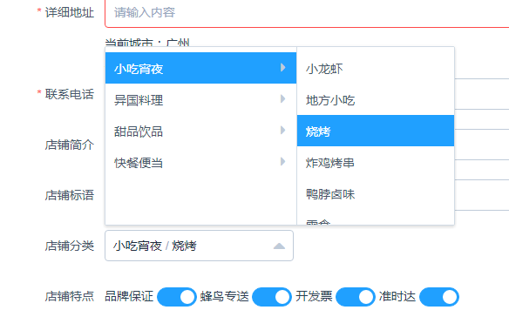
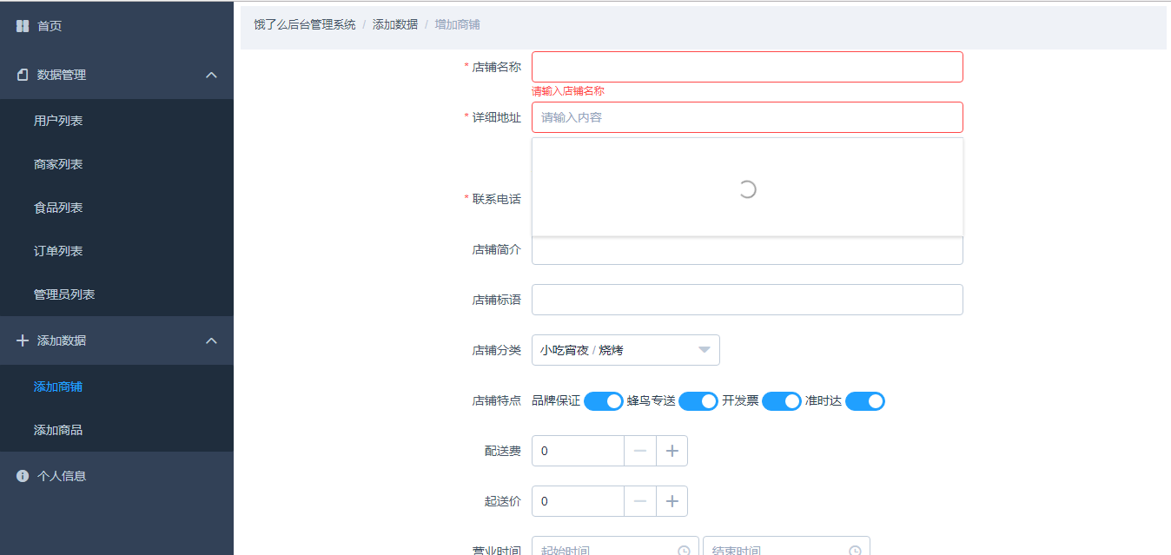
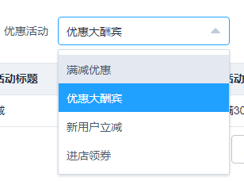
添加商铺

Slide 17
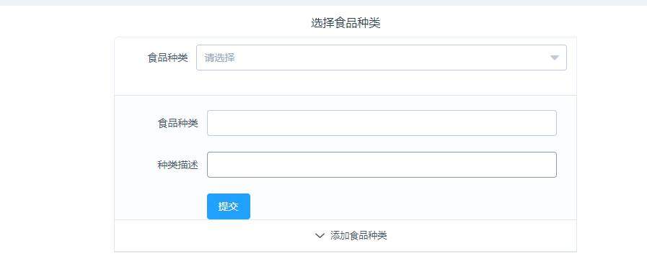
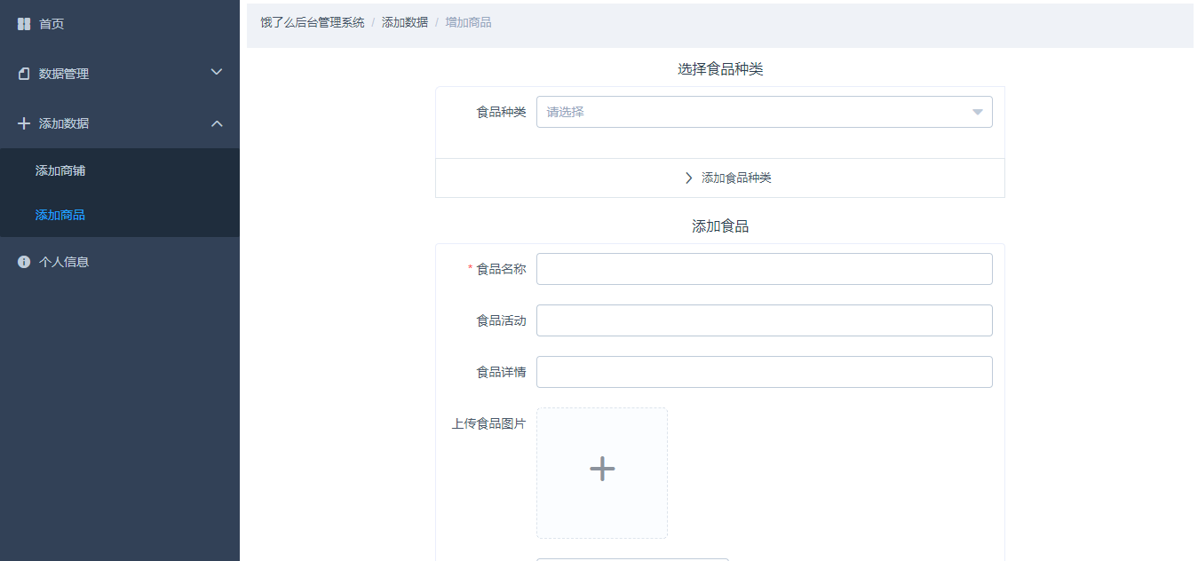
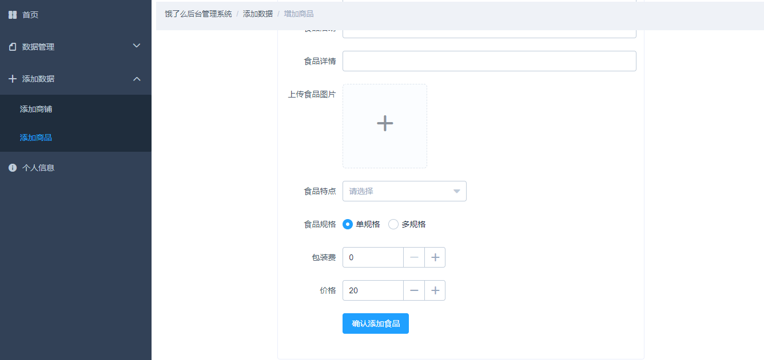
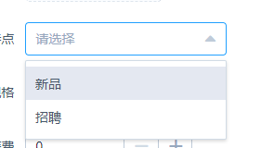
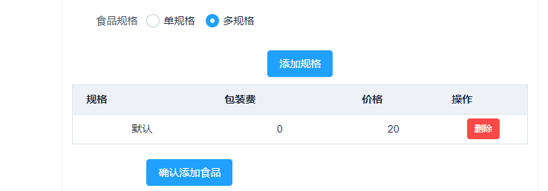
添加商品

Slide 18
5
个人信息

Slide 19
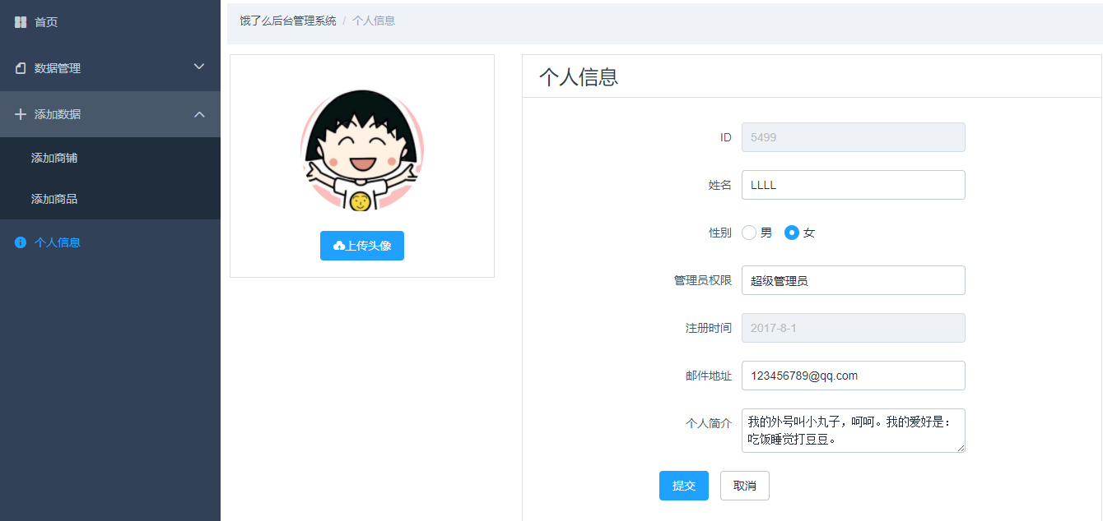
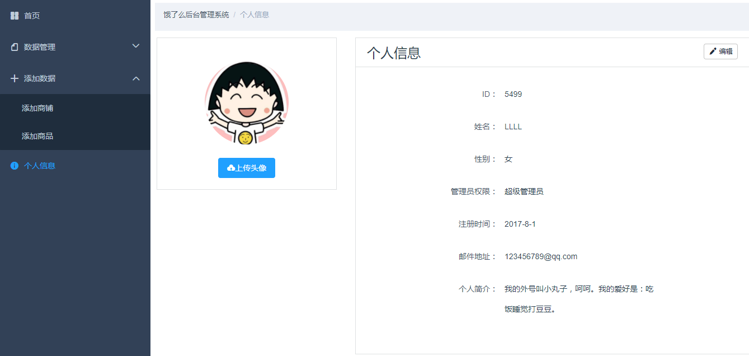

Slide 20

Thanks

